Slide 1
식자재마트 비즈니스 데이터 분석 프로젝트
RFM 기반 회원등급제 개발 및 온라인 채널 강화를 통한 매출 증대 방안 제안
Role
데이터 전처리, EDA, 등등 자기역할
2021.05
1. 프로젝트 개요
2. 현황
3. 개선기회
4. 분석계획
5. 분석결과
6. 개선안 및 적용방안

Slide 2
1. 프로젝트 개요
분석 목표
제주지역 식자재 마트 ‘행복드림유통‘의 구매 / 회원 데이터를 분석하여
매출 하락 원인 파악 및 개선안 도출
데이터 항목
판매 데이터
회원 데이터
레코드 : 약 270,000 건
속성 : 고객ID, 구매ID, 매장ID, 구매 일시, 구매 품목,
구매수량, 구매 단가, 구매 총액 등
레코드 : 약 6,000 건
속성 : 고객ID, 생일, 성별, 연령, 등급, 가입일자,
가입경로, 탈퇴여부, 주소 등

Slide 3
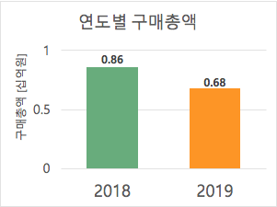
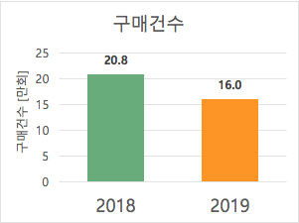
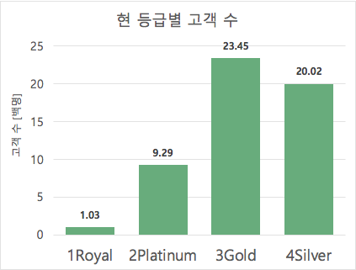
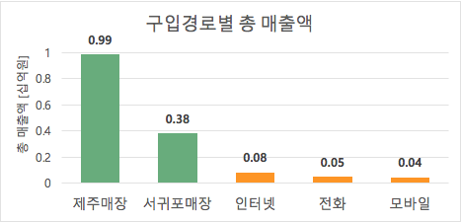
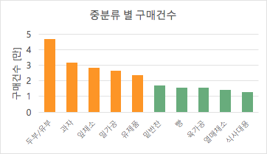
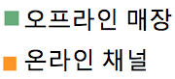
2. 현황 분석
경쟁력 없는 기존 운영 방식 유지로 매출 급감
전년대비
구매 총액 약 20% 감소
구매 건수 약 23% 감소
4등급 회원등급제
구입경로별 매출액
구매건수 Top5 상품
전체 회원 5,779명
Royal(103명), Platinum(929명),
Gold(2345명), Silver(2002명) 으로 구성
Top5
(두부/유부, 과자, 잎채소, 밀가공, 유제품)
제품이 매출의 25%를 차지
오프라인 매장에 집중된 판매 채널

Slide 4
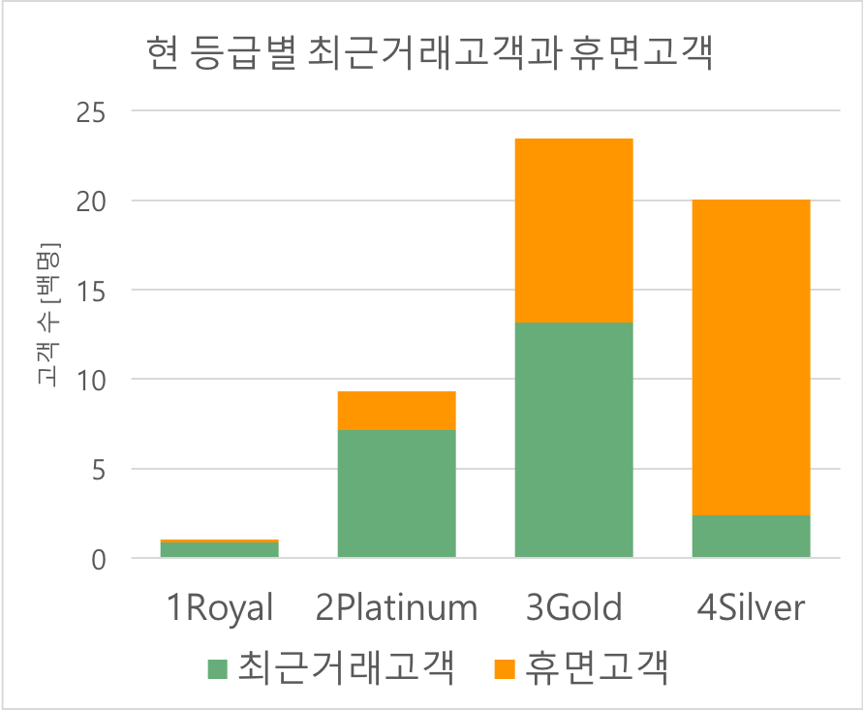
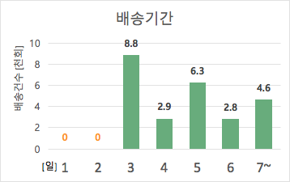
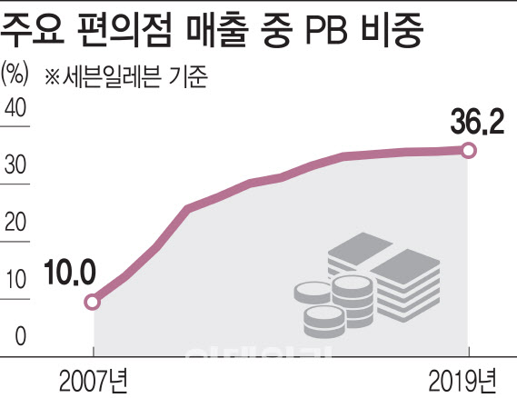
3. 개선기회
새로운 회원 등급제 도입, 온라인 채널 확대, 주력 상품 집중을 통한 경쟁력 확보
형식적인 회원 관리
낮은 온라인 채널 경쟁력
주력 상품 활용 전략
(최근 1년 이내 구매 이력이 없는) 휴면고객이
전체 회원등급에 분포되어 있음
배송기간 최소 3일로 이커머스 시장에서
경쟁력 확보 어려움
PB 상품 개발을 통한
매출 증대 및 차별성 확보 필요성
체계적이고 분석적인
회원 관리 시스템 도입 필요
효율적인 배송 시스템 도입을 통한 유통시장 경쟁력 확보
자사의 주력 상품을 활용한
PB 상품 개발을 통한 고객유인

Slide 5
3. 개선기회 - KPI 선정
목표
매출액 증대
중간 목표
휴면 고객 재 활성화 및 신규회원 확보
이커머스, 배달 서비스의 도입
기존 회원 구매 증대
회원 관리 및 PB 상품 개발
관련 KPI
1인당 1달 간 결제 빈도 평균
전체 회원 수
객단가
개선 전략
새로운 회원 등급제 실시 및 등급별 혜택 제공
온라인 판매 채널 강화
PB 상품 개발 및
프로모션 진행
측정지표(KPI) | 현수준 | 목표수준
 |  | 21년 | 22년 | 23년
전체 활성 회원수 | 2,361 [명] | 2600 [명] (전년도 대비 약 10% 증가) | 2860 [명] (전년도 대비 약 10% 증가) | 3100 [명] (전년도 대비 약 8% 증가)
결제 빈도 평균 | 56.52 [건] | 63 [건] (전년도 대비 약 10% 증가) | 70 [건] (전년도 대비 약 10% 증가) | 77 [건] (전년도 대비 약 10% 증가)
객단가 | 5,174 [원] | 5,450 [원] (전년도 대비 약 5% 증가) | 6,000 [원] (전년도 대비 약 5% 증가) | 6,250 [원] (전년도 대비 약 4% 증가)
매출 | 683,485,396 [원] | 892,710,000 [원] (전년도 대비 약 30% 증가) | 1,201,200,000 [원] (전년도 대비 약 35% 증가) | 1,500,000,000 [원] (전년도 대비 약 25% 증가)

Slide 6
4. 분석 계획 수립
구매 데이터를 분석하여 매출 하락 원인 및 회원 특성 별 매출 분석
목적 | 분석방법 | 주요 내용
판매 현황 분석 | linegraph | 월별 매출 합, 평균 추이
 |  | 월별 전체, 연령대 별 구매 고객 수
 |  | 월별 대분류 판매 금액, 건수 합
 |  | 시간대별 매장ID별 판매 금액 합, 평균, 고객 수
 | bargraph | 요일별 매출 총합, 평균
회원 특성 분석 | histogram | 회원 유지 기간
 |  | 구매 총액의 분포
 |  | 구매 총액 상위 25% 고객의 Recency
 |  | 연령대별 품목 선호도(대분류, 중분류 별)
 |  | 행정 구역별 고객 분포
 | 가설검정 (Mann - Whitney u test) | 연령별 주고객층과 취약층의 구매 규모 차이
 | boxplot | 구매 총액 상위 25% 고객의 구매 총액
 | bargraph | 결제일~배달일 까지 걸리는 시간 비교
 |  | 미 구매 회원의 가입 경로
회원등급제 관련 분석 | bargraph | 현 회원 등급의 구성 비율, 객단가 확인
 | 가설검정 (ANOVA) | 등급별 구매금액, 건수 사이 유의미한 차이가 있는지 확인
목적 | 분석방법 | 주요 내용
회원 세분화 및 특성 별 상품 추천 | 군집 분석 (K-Means) | 구매 이력 기반 군집 분석
 | 연관 분석 | 구매 이력을 통해 생성한 군집 내 연관 분석
매출 예측을 통한 마케팅 방안 수립 | 시계열 분석 (FB Prophet) | 중분류 별 매출 예측

Slide 7
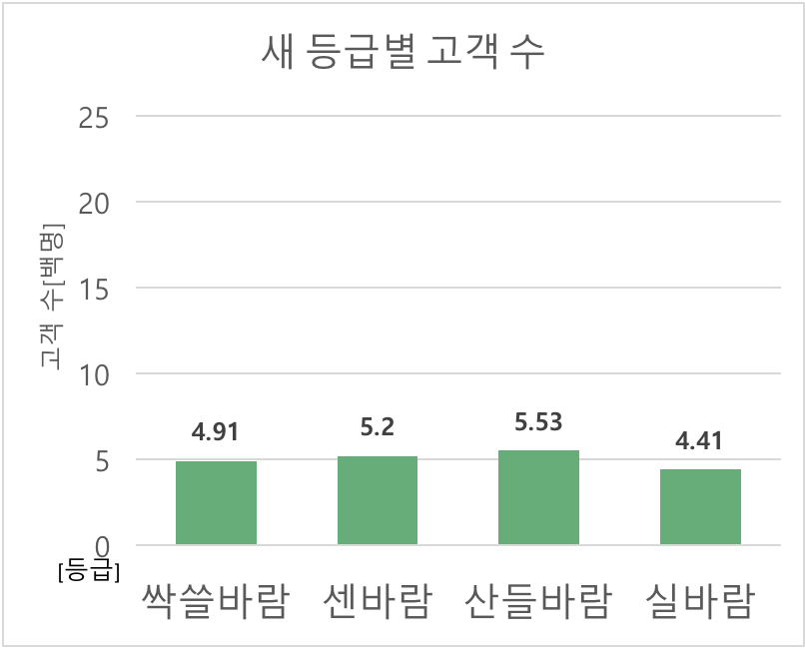
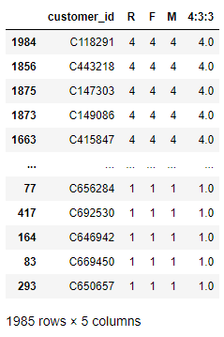
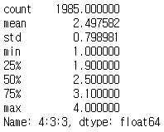
5. 분석결과(1) – RFM (회원등급제)
RFM 기반 사분위수를 이용한 고객 등급 재분류
RFM = 0.4 * Recency + 0.3 * Frequency + 0.3 * Monetary (R,F,M 각각 4점제)
고객 등급 재선정
R, F, M 점수 부여 기준
점수 | R 기준 [일] | F 기준 [회] | M 기준 [천원]
4점 | ~ 8 | 11 ~ | 193.1 ~
3점 | 8 ~ 30 | 4 ~ 11 | 62.6 ~ 193.1
2점 | 30 ~ 76 | 2 ~ 4 | 20 ~ 62.6
1점 | 76 ~ 185 | 1 | ~ 20
R:F:M 가중치 = 4:3:3
- 등급별 인원이 피라미드형
- 휴면고객이 상당부분 포함
- 등급별 인원이 동일
- 휴면고객 제외
RFM score 도출
고객등급 분류 기준 설정
등급 분류 기준 : 사분위수
- 피라미드 형태 : VIP달성 어려움 -> 이탈가능성
- 역피라미드 형태 : 혜택 제공의 과다 비용 지출 예상

Slide 8
5. 분석결과(2) - 군집분석, 연관분석
고객별 중분류 최빈값으로 군집분석한 결과 4개의 대표 분류로 군집 생성
K-Means : 4개 군집
군집 내 연관 분석
조합 |  | 향상도
돼지가공 | 절임 | 2.49
돼지가공, 스낵 | 라면 | 2.35
조합 |  | 향상도
당근 | 브로콜리 | 4.7
씨리얼 | 우유, 스낵 | 3.69
조합 |  | 향상도
현미 | 찹쌀 | 8.71
현미 | 백미 | 3.69
조합 |  | 향상도
가지 | 애호박 | 4.64
고추 | 가지 | 4.08
캠핑 간 고기러버
웰빙 추구 다이어터
밥심 추구 한국인
밭 작물 마니아

Slide 9
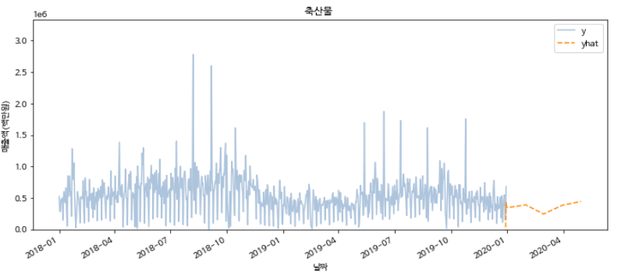
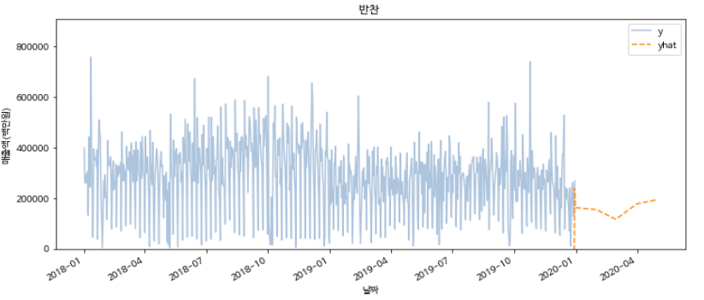
5. 분석결과(3) - 매출 예측(FB prophet)
FB prophet으로 대분류별 매출 예측을 한 결과, 축산물과 반찬의 매출 증가 예상
주력상품 중 축산물 매출 증가 예상
전체 매출액 중 축산물 매출이 차지하는 비율: 25% (3억 8천만원)
축산물 관련 PB 상품 개발을 통해 매출액 증대 기대
주력상품 중 반찬 매출 증가 예상
전체 매출액 중 반찬 매출이 차지하는 비율: 13.4% (2억 600만원)
일주일 식단 구성 프로모션을 통해 매출액 증대 기대

Slide 10
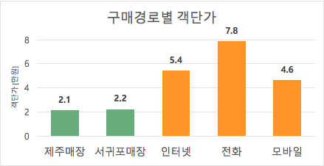
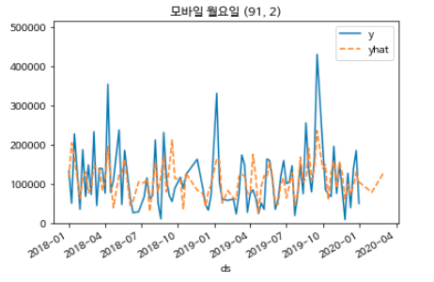
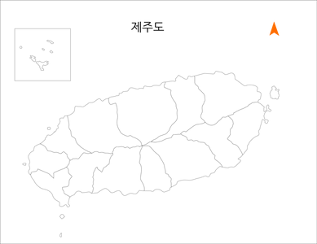
5. 분석결과(4) - 온라인, 배달서비스
성장 가능성 높은 이커머스 시장 공략
온라인 판매 규모는 작으나 객단가는 높은 수준
배송기간 최소 3일, 1주일 이상 18.3%
-> 신선 배송의 어려움
41
1
1
1
1
주요매장(제주도매장)은 매출 감소가
예상되나 모바일은 증가가 예상됨
현재 제주시내 41개, 한림, 애월, 구좌, 조천읍에 각 1개씩 어린이집에 평균 주 4.3회 배송 중 -> 당일 배송의 가능성

Slide 11
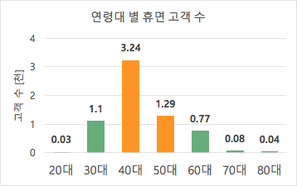
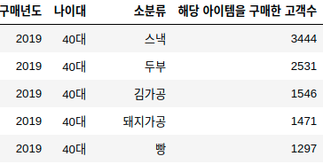
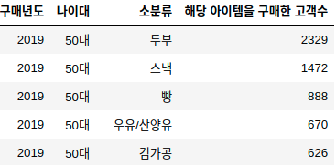
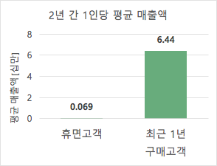
5. 분석결과(5) - 휴면 고객
휴면 고객 재활성화를 위한 방안 마련
휴면 고객(최근 2년간 구매하지 않는 고객) 중
40-50대가 차지하는 비율: 70%
최근 1년 간 40-50대 고객들이 가장 많이 구입한 소분류 품목 :
스낵, 두부, 김가공, 빵
주 고객층인 40, 50대의 인기 상품을 활용한
프로모션 진행으로 휴면고객 재활성화 추진
휴면 고객 활성화로 객단가 상승을 통한 매출 증대 방안 모색

Slide 12

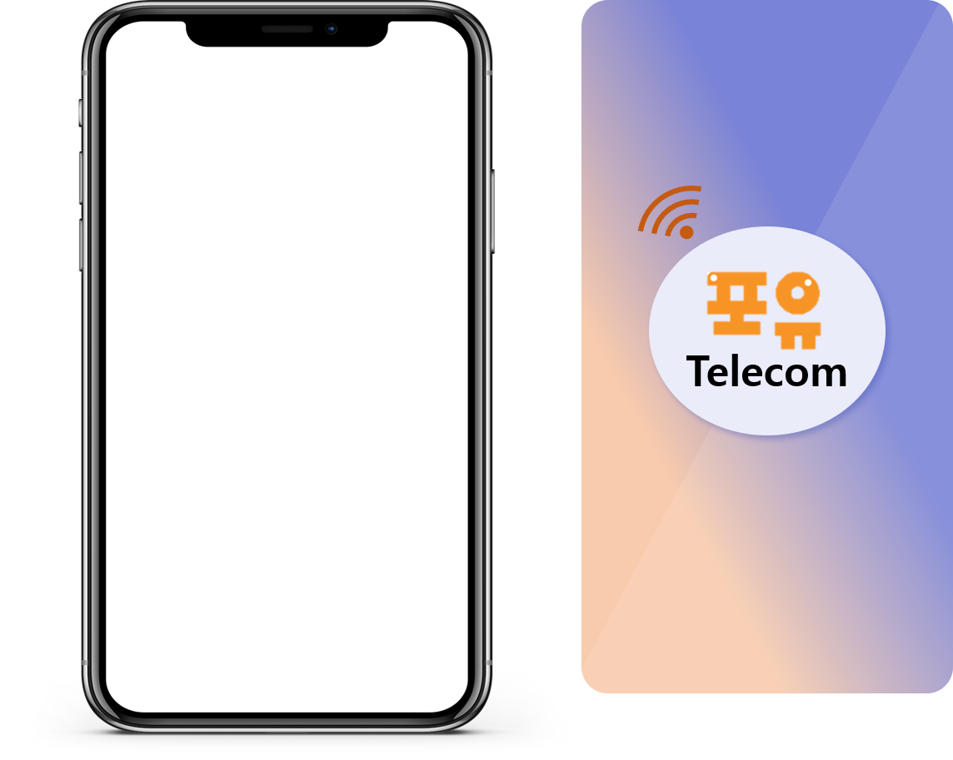


6. 개선안(1) – 회원등급제 개편
회원 등급제 개편 및 등급별 혜택 제공
등급별 혜택
전체 등급별 혜택표
4개의 등급 별 차별화 된 혜택 제공
할인쿠폰을 시작으로 제공 혜택 수와 혜택의 범위 증가
나만의 PICK 카테고리
- 구매데이터의 군집분석을 통해 중분류 중 상위 5개 품목에 대해 카테고리화
서비스 제공 방법 : 어플리케이션
카테고리 제품 구매 시 스탬프 제공
10개 획득 시 보상 : PB상품 제공 등의 소소한 혜택
<
회원등급 | 혜택
싹쓸바람 | 5000원 할인쿠폰 (월 2회) | 나만의 PICK | 무료배송 (월 2회) | 이 달의 추천 상품 제공
센바람 | 5000원 할인쿠폰 (월 2회) | 나만의 PICK | 무료배송 (월 1회)
산들바람 | 2000원 할인쿠폰 (월 1회) | 나만의 PICK
실바람 | 2000원 할인쿠폰 (월 1회)
곡식방울
(과자)
세미떡
(육가공/밀가공)
<
마이페이지
<
마이페이지
곡식방울
(과자)
베치 PICK
둠비 PICK
4/10
7/10
나만의
PICK
쉐
(유제품)
둠비
(두부)
베치
(잎채소)
나만의 PICK 카테고리
혜택 회원 수 증가로 '전체 회원 수 증가' 예상

Slide 13

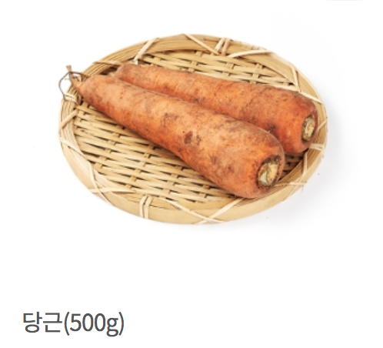
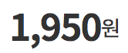

6. 개선안(2) – 추천 서비스
고객 맞춤형 추천 서비스 제공
고객 구매 기반 연관 품목 추천
<
알림
추천해요 !
조합 |  | 향상도
당근 | 브로콜리 | 4.7
씨리얼 | 우유, 스낵 | 3.69
“ 백종원선생님의
브로콜리 스프에 당근을 첨가하면 비타민A가 풍부한 당근 브로콜리 스프가 된답니다 “
당근과 같이 구매한 품목을 분석하여 고객에게 연관 상품 추천

Slide 14
6. 개선안(3) – 당일배송
제주 시내를 중심으로 당일 배송 서비스 우선 도입 검토
예약제로 매일 배송하는 어린이집 위치 중심으로 일반인대상 당일배송서비스 점진적 확대
41
1
1
1
제주 시내 41개, 한림, 애월, 구좌 조천읍에
각 1개씩의 어린이집에 주 평균 4.3회 배송 중
1
FB Prophet 매출 예측 :
모바일▲ 주요매장▼
온라인 상황 :
규모▼ 객단가▲ 배송기간▲
기존 모바일 앱에 당일배송서비스 추가
↓
기존 고객의 편의성 확대
↓
구매 빈도 증가
어린이집 위치 중심 일반인 대상 당일 배송
↓
서비스지역 점진적 확대 (서귀포)
↓
신규회원 증가
당일배송으로 1인당 1달 간 구매 빈도 증가
'매출 증대' 예상
그래프 뭐볼까?
모바일, 전화 등의 비율 증가하는지
배송 지연율이 줄어 드는지 ?

Slide 15


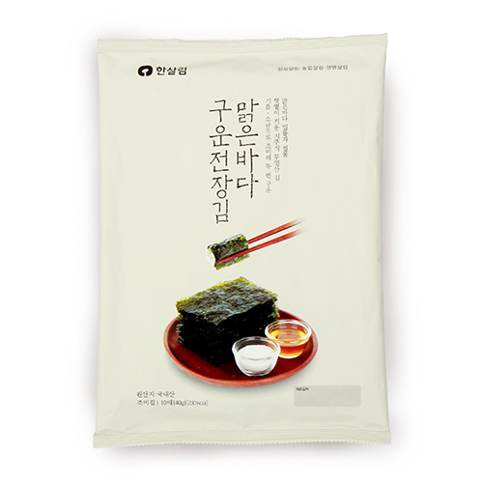
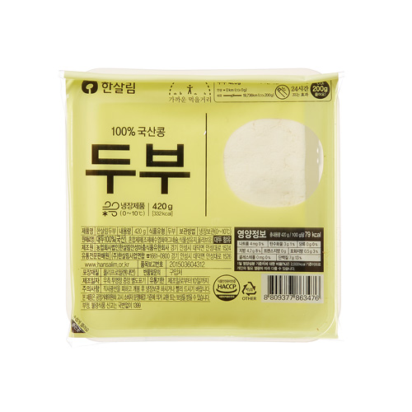
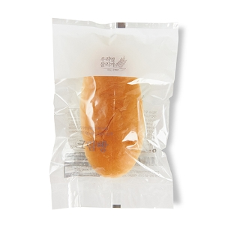
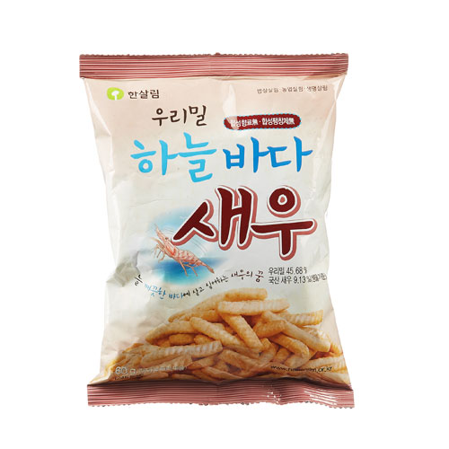
6. 개선안(4) – 웰컴백 키트
휴면고객 재활성화를 위한 웰컴백 키트 제작
<
웰컴백 키트
이 모든 best 상품을 100원에 받아보세요!
40-50대 회원 사이에서 가장 많은 고객들이 구입한 상품인
스낵, 두부, 김가공, 빵을 이용한 웰컴백 키트 제작
휴면 고객을 대상으로 베스트 품목으로 구성된 웰컴백 키트를 100원에 판매
휴면 고객 재활성화를 통해 재방문 상승 및 추가 구매 유도 기대

Slide 16





6. 개선안(5) – 육가공 PB 상품
주력 상품을 활용한 신제품 개발 및 프로모션 진행
육류 반조리 식품(PB 상품) 개발
'일주일 식단' 프로모션 진행
'제주 농가'와 '육가공 전문기업' 과의 제휴를 통한
육류 반조리 식품 개발
OEM 방식의 생산을 통해 생산 비용 절감
객단가가 높은 축산물의 구매 증가 도모
온라인에서 자사의 제품으로 이루어진 일주일 식단 구성 상품 판매
다양한 종류의 반찬 구성을 통해 여러 상품 체험할 기회 제공
취향에 맞는 반찬(단품)의 재구매가 이루어질 것으로 예상
월 | 화 | 수 | 목 | 금
[버터장조림비빔밥] 소고기장조림(230g) ----------------- 11,900원 | [유부 초밥] 조미유부 (145g:14매) ----------------- 4,000원 | [카레 라이스] 카레(순한맛:100g) 등심 (카레용 300g/ 우리보리살림돼지) ----------------- 7,500원 | [강된장 쌈밥] 강된장양념(120g) 쌈채소모음(200g) ---------------- 5,650원 | [떡볶이] 떡볶이떡(유기/500) 떡볶이양념(110g) 명태참어묵(300g) ---------------- 10,100원
제주 지역 육가공 전문기업
OEM: 제품 개발을 주문을 의뢰한 주문자가 하는 방식
제품 설계 및 개발에 대한 내용을 주문자가 전담
총 금액 39,150원
30,000원 (약 24% 할인)

Slide 17
End Of Contents

